Slide 1


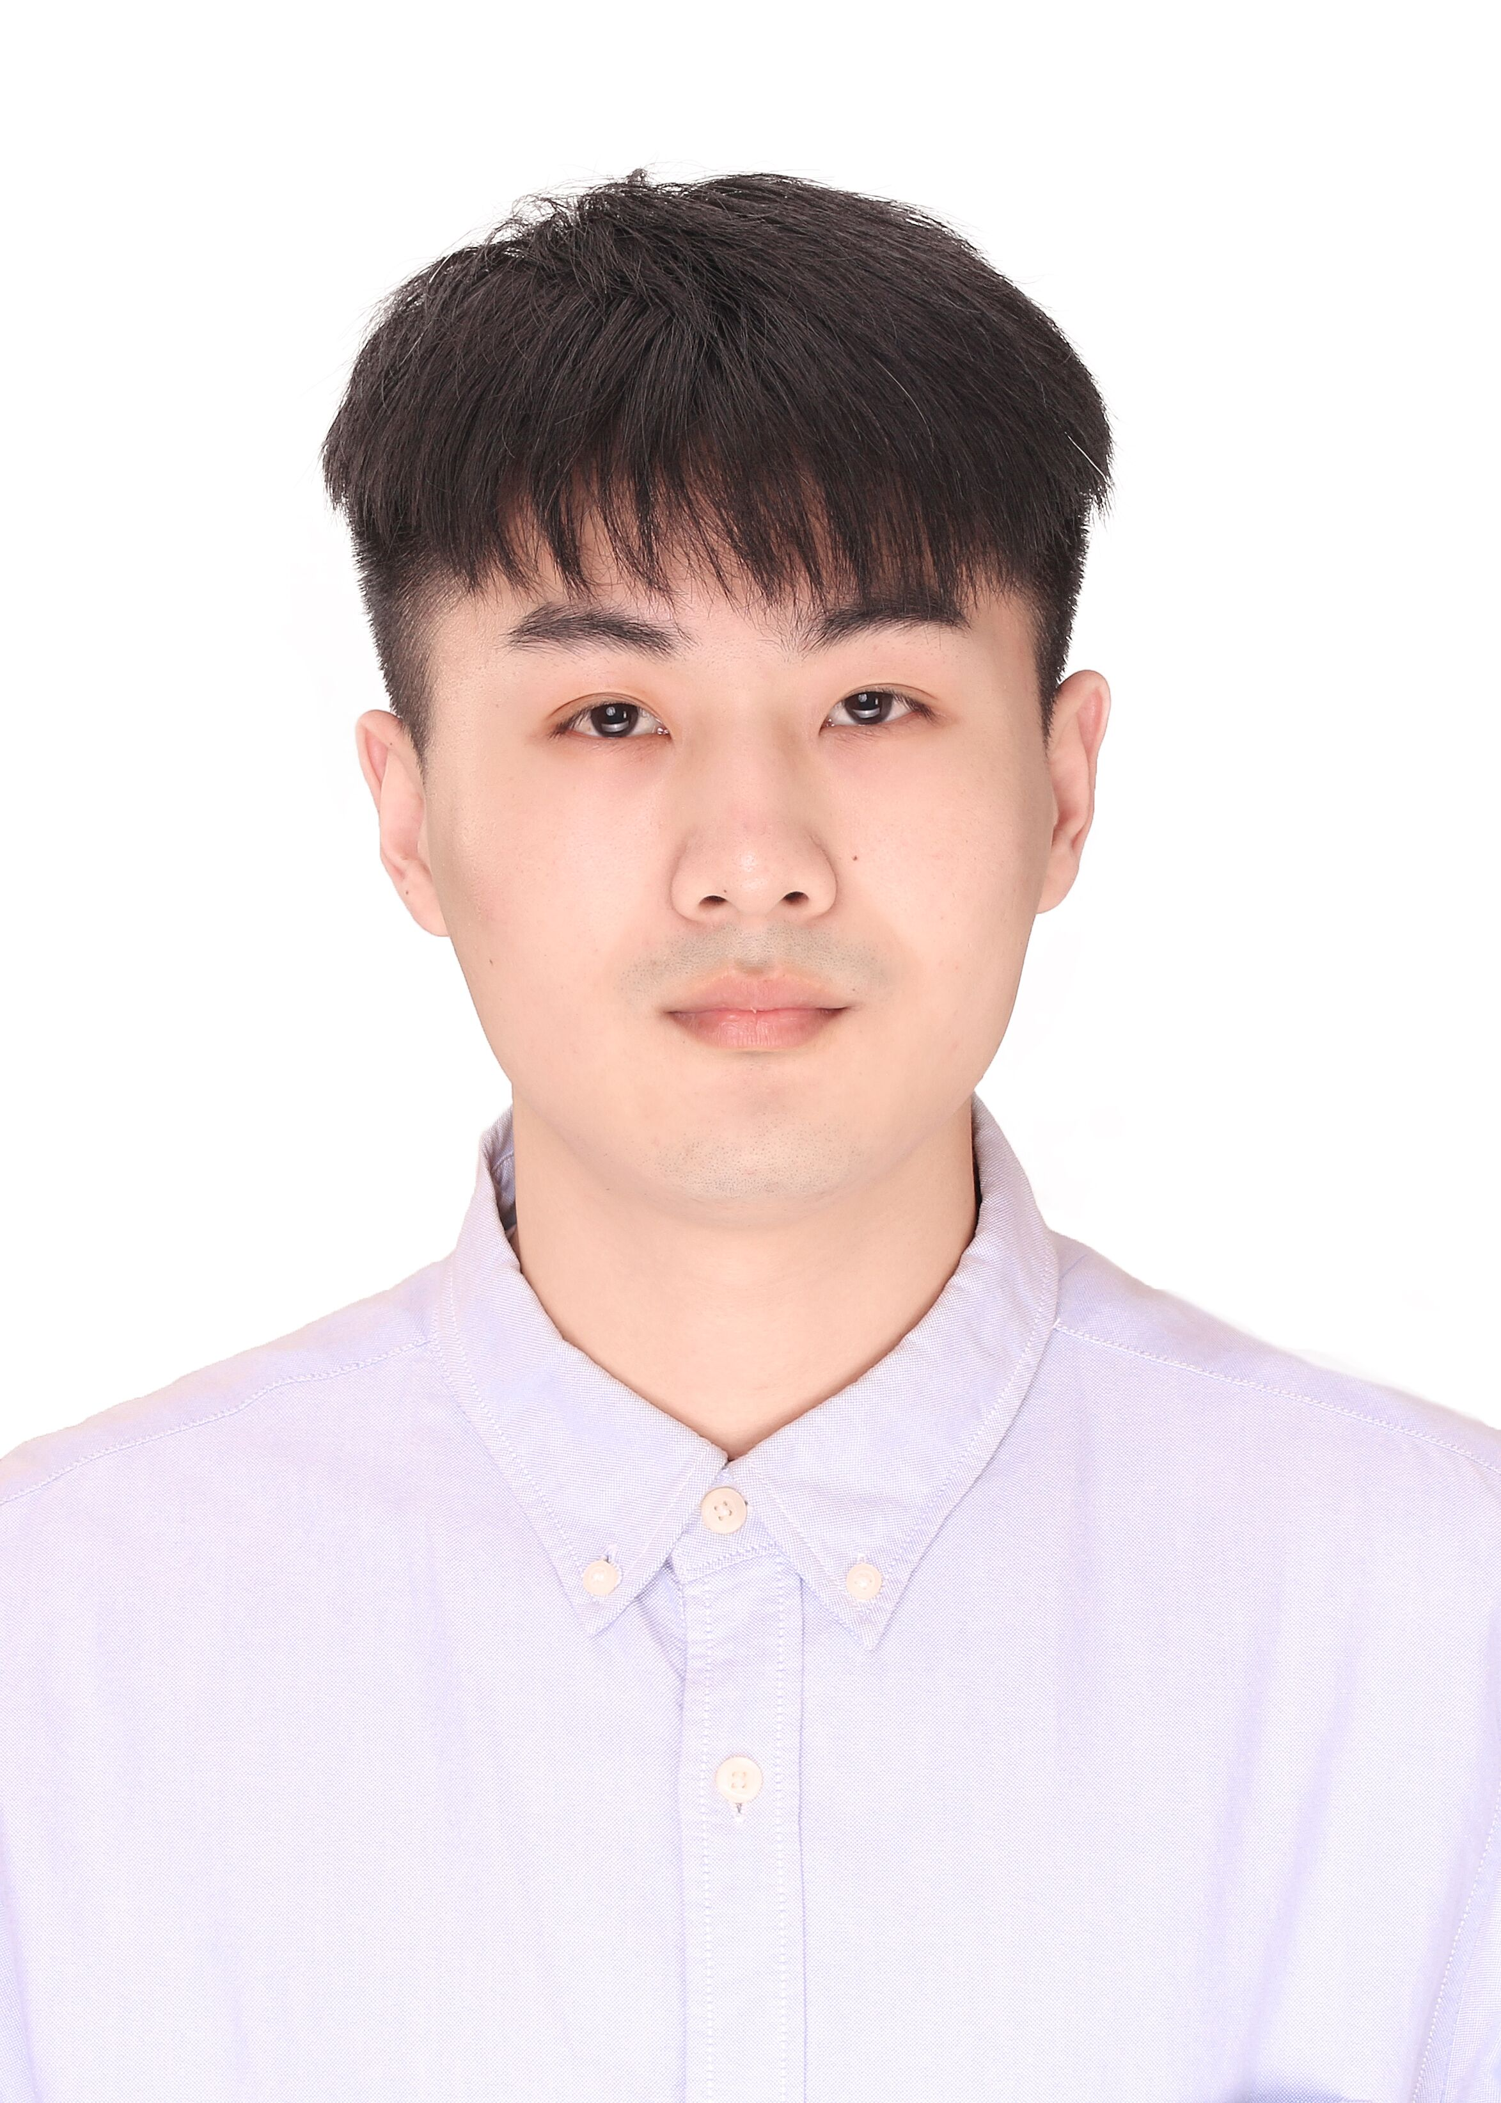
个人介绍
王荣胜
本科 河南理工大学 计算机学院实验1801班
研究生 澳门理工大学 大数据与物联网
博士(明年申) 港科技/港中文
百度飞桨技术开发者认证专家-PPDE
2021百度人工智能创意赛创意组全国总决赛二等奖-C4赛
参加百度飞桨开发者说 / AI达人创造营课程讲师
受邀参加2021百度开发者峰会市集-WAVE SUMMI.+2021
百度EasyDL系列赛的第九名和第二名
Email：wrs6@88.com

Slide 2
目录
1、比赛的大概介绍
2、复赛的建议（4点）
3、复赛阶段系统的开发部署
4、回顾我们当时复赛的资料
5、Q&A

Slide 3
人工智能创意赛
“中国高校计算机大赛-人工智能创意赛” 目前已列入中国高等教育学会“全国普通高校大学生竞赛排行榜”竞赛项目，作为目前面向高校群体规格最高、覆盖最广的国字头高校AI竞赛，由教育部高等学校计算机教指委、教育部软件工程教指委、教育部大学计算机课程教指委、全国高等学校计算机教育研究会于2018年联合创办，今年继续由全国高等学校计算机教育研究会主办，浙江大学、百度公司联合承办。竞赛旨在提升学生人工智能创新实践应用能力，培养团队合作精神，推动“AI+X”知识体系下的人才培养。
报名要求：
参赛团队学生需在同一学校，可跨专业、跨年级，可单人参赛或自由组队，每队人数不超过 3 人，每支参赛队伍须有一名指导教师，且指导教师必须为参赛队伍所属高校在职正式职工。
竞赛分为赋能组与创新组两个赛道，选手可根据自身兴趣及技术能力基础选择其一，竞赛采用开放命题，让创意自由发挥，不惧专业门坎。
大赛为选手/指导教师准备了丰厚的竞赛奖励，奖金池50万元+证书，同时，为大家准备了参与百度组织的重大峰会、培训交流机会，百度校园招聘/实习生招聘绿色通道机会，以及优秀项目的投资孵化落地支持。
每支队伍仅有一次队员与指导教师的信息更新机会。
比赛时间在当年的5月末或者6月初启动。
比赛过程：初赛（提交创意文档/初代产品视频）->复赛（开发文档+代码+视频）->决赛（演讲+演示）
官方比赛网站：http://aicontest.baidu.com/

Slide 4
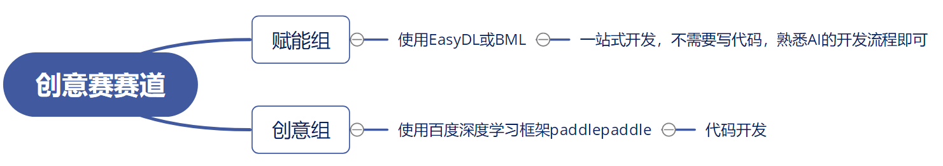
人工智能创意赛
赛题选择：
参赛作品须围绕人工智能核心技术，探索有具体落地场景的技术应用创意方案，如人工智能技术在工业、农业、医疗、文化、教育、金融、交通、公共安全、日常生活、公益等行业领域的应用探索。
赛道选择：

Slide 5
人工智能创意赛-复赛
比赛提交的演示视频要认真做，详解介绍项目的来源、亮点和未来前景；
比赛要提交的文档要图文结合；
复赛比的是团队对整个项目更好的把握和开发，视频要展示出你的特色和要点；
不要把比赛真的看成是比赛，通过一次的比赛项目，你可以去拿投资、申专利，发论文，让项目变得比之前更有价值，更有利于你的发展；
演示界面的开发：
1、Gradio：https://gradio.app/getting_started/
2、Streamlit：https://streamlit.io/
3、Flask+Web
4、微信小程序
5、Pyqt
6、硬件部署-树莓派 、edgeboard、安卓部署
7、官方demo部署

Slide 6
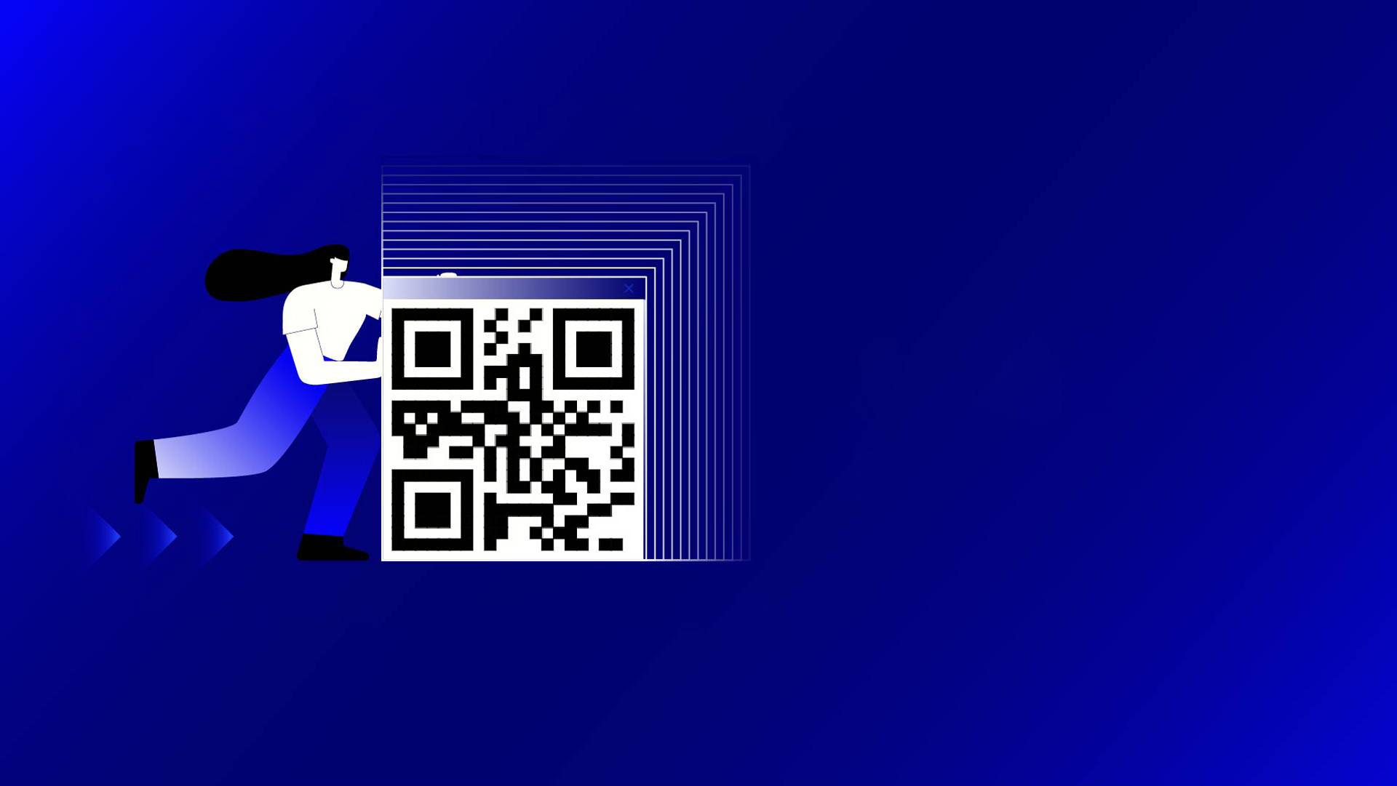
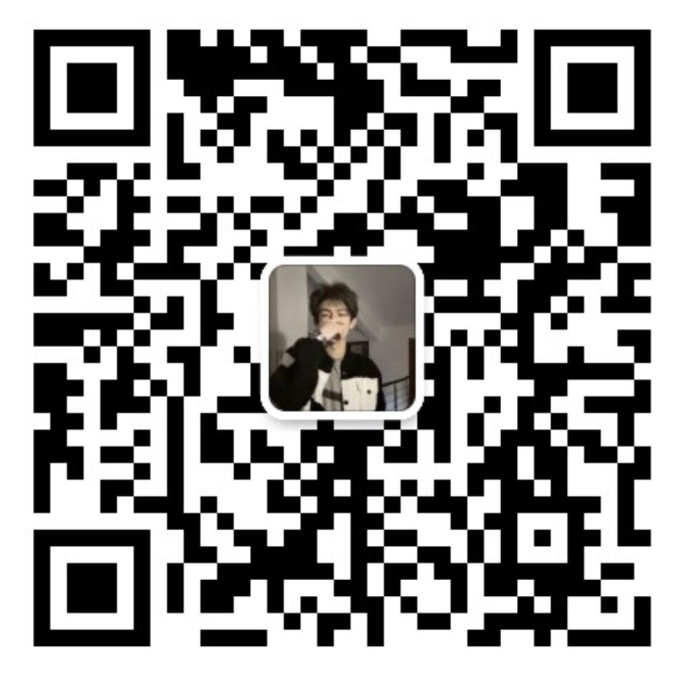
二维码
谢谢观看

